Slide 1
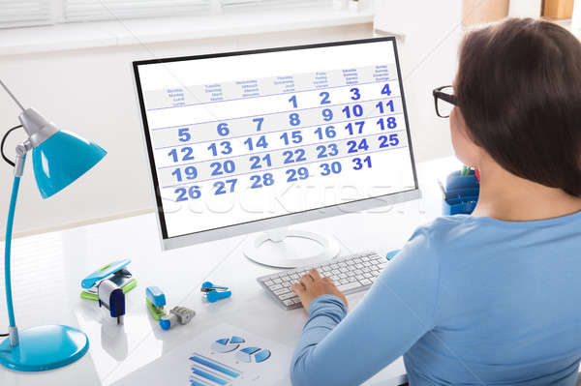
Календарь
IT -шника

Slide 2
Всемирный день без Интернета
Ученые «Британского Института социальных изобретений» в 2002 году выступили с предложением ввести этот, скажем немного странный праздник, потому что уже в то время стали замечать чрезмерную зависимость посетителей от социальных сетей Всемирной паутины.
Отметить Всемирный День без интернета можно как Вам захочется, но одно самое главное условие – БЕЗ компьютера. Отвлекитесь от онлайна, посмотрите на мир не через экран монитора: встретьтесь с друзьями, сделайте вылазку на природу, подышите свежим воздухом, навестите родных, сходите в клуб. В «реале» тоже много разных интересных дел, которые мы откладываем на потом!
Последнее воскресенье первого месяца

Slide 3
День безопасного Интернета
Международный день безопасного Интернета отмечается во второй день второй недели второго месяца года.
Праздник был учрежден в 2004 году в рамках программы Еврокомиссии "Безопасный интернет". Его цель — пропаганда более безопасного и более ответственного использования онлайн-технологий, особенно среди детей и молодежи во всем мире.
Второй день второй недели февраля

Slide 4
День компьютерщика
Оказывается 14 февраля это не только День святого Валентина, но и неофициальный День компьютерщика. В этот день всему научному миру был представлен первый компьютер. Произошло это в 1946 году на военной базе американской армии, аппарат назвали ENIAC, что переводится как электрический цифровой интегратор и калькулятор, и предназначался он для нужд армии, в частности для планирования военных расчетов. До этого были похожие аппараты, но ENIAC был первым действительно работающим компьютером. Именно от него современные компьютеры переняли двоичную систему исчисления.
14 февраля

Slide 5
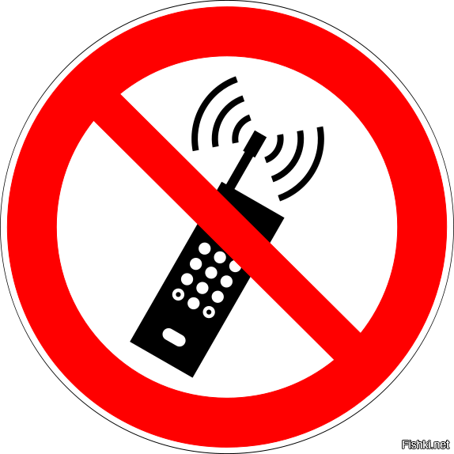
День выключенных гаджетов
5 марта все те, кто отмечают День выключенных гаджетов, оставляют дома свои мобильные устройства и целые сутки мужественно обходятся без их помощи. Для многих людей такие ощущение непривычны – нет СМС, выхода в Сеть, проверки фото и сообщений в социальных сетях.
5 марта стал неким ответом на повальное увлечение электронными устройствами. Начало весны, природа оживает, самое время забросить подальше смартфон и отправиться на прогулку с друзьями, наслаждаясь беседой, шутками, улыбками и смехом.
5 марта

Slide 6
День Интернета
День Интернета – это ещё одно напоминание о том, как стремительно растет и развивается «параллельная реальность». В этот день традиционно все пользователи Всемирной Паутины обмениваются открытками, стихами и поздравлениями всеми возможными способами — на различных форумах, в блогах, в социальных сетях.
Выбор даты оказался неслучайным: цифры 4.04. похожи на популярную ошибку 404 («Страница не найдена»).
4 апреля (4.04)

Slide 7
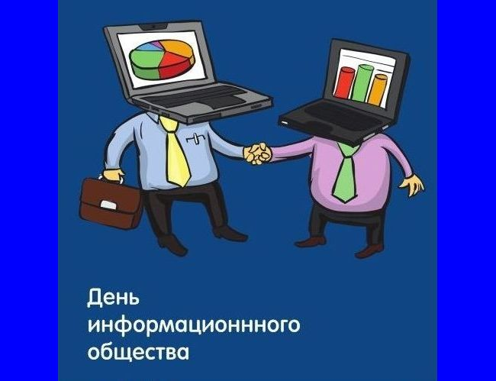
Всемирный день информационного сообщества
27 марта 2006 года Генеральная Ассамблея ООН приняла Резолюцию, в которой провозгласила 17 мая Всемирным днем электросвязи и информационного общества. Этот день - профессиональный праздник всех программистов, системных администраторов, интернет-провайдеров, веб-дизайнеров, редакторов интернет-изданий и всех остальных людей, занятых в сфере информационных технологий.
А цель данного праздника - способствовать повышению уровня осведомленности о возможностях, которые может принести обществам и странам использование интернета и информационно-коммуникационных технологий (ИКТ).
17 мая

Slide 8
День системного администратора
В этот день принято чествовать скромных тружеников «невидимого фронта Каждый год, в последнюю пятницу июля, администраторы корпоративных и домашних сетей, баз данных, почтовых систем, программных комплексов и другие «бойцы невидимого фронта» отмечают свой профессиональный праздник — День системного администратора. Или, в американском варианте — День благодарности системному администратору. Говорят, что профессия сисадмина сродни профессии врача — если все работает хорошо, о нем и не вспоминают, но если не работает — сисадмина вспоминают все и активно требуют помощи!
Основателем праздника считается американец, системный администратор из Чикаго Тэд Кекатос, посчитавший, что хоть раз в год системные администраторы должны чувствовать благодарность со стороны пользователей.
Первый раз этот ставший популярным праздник был отмечен 28 июля 1999 года.
Последняя пятница июля

Slide 9
День программиста
. Компьютерщики и программисты, как истинные профессионалы, вычислили дату своего праздника математически. Число 256 – это количество чисел, которое можно представить с помощью одного байта информации. И поэтому 256-й день с начала года, а именно 13 сентября, сообщество компьютерщиков и программистов тоже считает своим профессиональным праздником. Несмотря на значительное количество ИТ-специалистов, у нас праздник официально не признан.
13 сентября

Slide 10
День рождения смайлика
Каждый год 19 сентября отмечается необычный праздник - День рождения дружелюбного электронного символа - День рождения «Смайлика». Произошло это событие в далеком 1982 году. Тогда профессор Скотт Фалман из Университета Карнеги-Меллона выступил с инициативой ввести в компьютерную переписку специальный значок, который будет обозначать улыбку. Новый символ был назван «смайликом», т.к. в переводе с английского smile означает «улыбка». Его появление позволило людям лучше передавать свои эмоции в компьютерной переписке и обогатило электронный лексикон
19 сентября

Slide 11
Международный день защиты информации
В 1988 году американская Ассоциация компьютерного оборудования объявила 30 ноября Международным днем защиты информации (Computer Security Day). Провозглашая День, Ассоциация намеревалась напомнить всем о необходимости защиты компьютерной информации, а также обратить внимание производителей и пользователей оборудования и программных средств на проблемы безопасности.
1988 год год не случайно стал родоначальником праздника, именно в этот год была зафиксирована первая массовая эпидемия «червя», получившего название по имени своего создателя — Морриса. Именно тогда специалисты задумались о необходимости комплексного подхода к обеспечению информационной безопасности. Хотя прототип первого компьютерного вируса появился уже в 1983 году.
30 ноября

Slide 12
Всемирный день информации
Задолго до появления компьютеров и внедрения сети Интернет в нашу жизнь один банкир, а именно, магнат Натан Ротшильд, изрек мудрую фразу: «Кто владеет информацией – тот владеет миром». Он будто заглянул в будущее в тот момент, ведь сейчас, два века спустя, эти слова оказались девизом большого количества людей. Информационные технологии постепенно проникают во все сферы человеческого бытия, и вообще, мир сегодня находится на стадии развития, именуемой «информационным взрывом». Как тут не учредить праздник в честь столь значительной субстанции? 26 ноября у каждого из нас есть великолепная возможность отметить Всемирный день информации.
26 ноября

Slide 13
Источники информации
http://www.coderussia.ru/teachers.html http://www.calend.ru/holidays/0/0/115/ © Calend.ru
http://ru.wikipedia.org/wiki
http://www.calend.ru
http://extrafast.ru
http://netler.ru
http://www.infpol.ru
http://www.calend.ru
http://zhzh.info/news

Slide 14
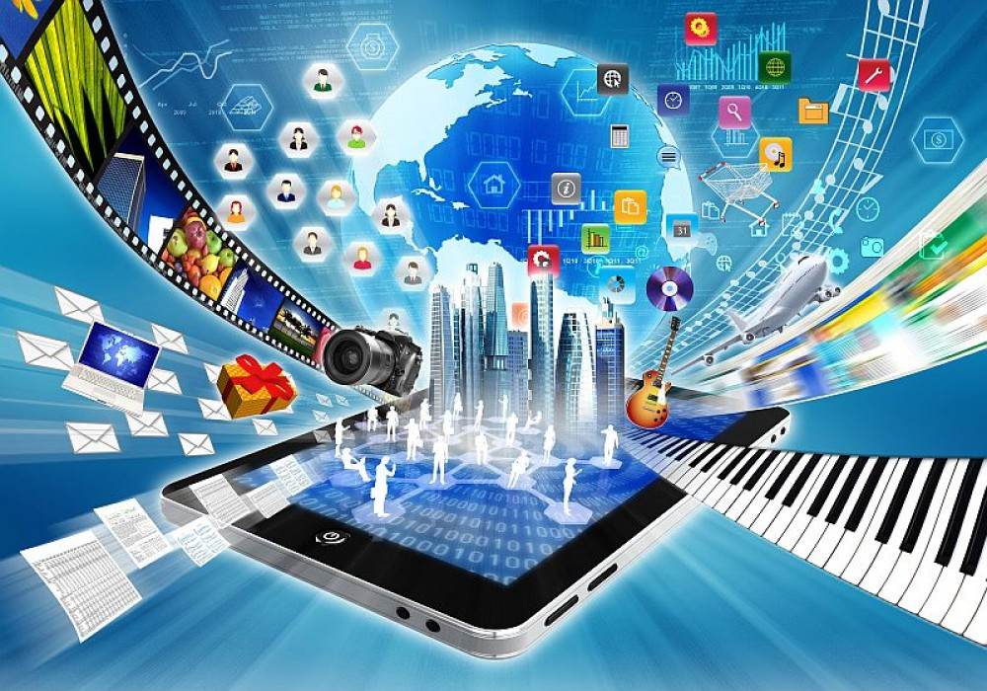
Спасибо за внимание!

